Slide 1
Elektrické napětí, zdroje stejnosměrného elektrického napětí
Ing. Eliška Novotná
ZŠ Praha 10, Nad Vodovodem 460/81

Slide 2
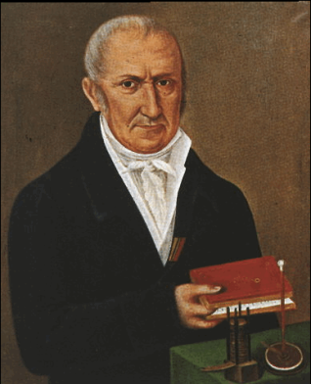
Elektrické napětí
mezi různě nabitými tělesy je elektrické napětí (může být mezi tělesy nabitými opačnými náboji nebo mezi tělesy nabitými souhlasnými náboji s různou velikostí)
elektrické napětí jako fyzikální veličinu značíme U, její jednotkou je 1 V (volt – pojmenována podle italského fyzika Alessandro Voltovi)
další užívané jednotky: mV, kV, MV
elektrické napětí měříme voltmetrem (ručkový, digitální)

Slide 3
Elektrické napětí – převody jednotek
Převeď jednotky napětí
mV | V | kV
 | 4,5
 |  | 22
250

Slide 4
Chemické zdroje stejnosměrného elektrického napětí
zdroje napětí mohou být trvalé nebo dočasné
ve zdrojích dochází k přeměně jiných druhů energie v energii kinetickou
příklady zdrojů: galvanický článek, akumulátor, termočlánek, fotodioda, generátor (alternátor, dynamo), elektrická síť

Slide 5
Chemické zdroje stejnosměrného elektrického napětí
chemický zdroj napětí – galvanický článek – obsahuje dvě různé elektrody, mezi nimi je vhodný elektrolyt (probíhá tam chemická reakce)
pojmenován podle Luigi Galvaniho (italský lékař při pitvání žab na kovové desce se dotknul jejich těla skalpelem z jiného kovu – to vyvolalo stah svalů – domníval se, že jde o živočišnou elektřinu)
to popřel Alessandro Volta – sestavil tzv. Voltův sloup (zdroj, kde střídal zinkové a měděné destičky, mezi které vložil flanel napuštěný slanou vodou – později užíval kyselinu)

Slide 6
Chemické zdroje stejnosměrného elektrického napětí
zdroj o vyšším napětí získáme sériovým zapojením více článků (celkové napětí je součtem jednotlivých napětí) – vznikne baterie
dnes se používají různé typy článků, např. zinko-uhlíkový, alkalický, lithiový, olověný,…
jsou vhodné pro různá využití, liší se životností
většina z nich obsahuje zdraví škodlivé látky – těžké kovy, rtuť, agresivní elektrolyty – jsou nebezpečným odpadem – nutno odevzdávat na určená místa
je proto vhodné používat zdroje, jejichž napětí můžeme obnovovat

Slide 7
Měření napětí chemického zdroje
Pomocí voltmetru zjistěte napětí v citrónu, bramboře, cibuli (použijte zinkovou a měděnou elektrodu):

